Slide 1
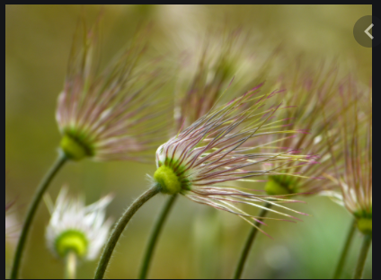
SYSTÉM RASTLÍN
Ríša RASTLINY (Plantae)

Slide 2
Podríša:
I:Nižšie rastliny
(Protobionta)
II. Vyššie rastliny
(Cormobionta)
oddelenia:
1.RIASY
1.VÝTRUSNÉ R.
2.SEMENNÉ R.

Slide 3
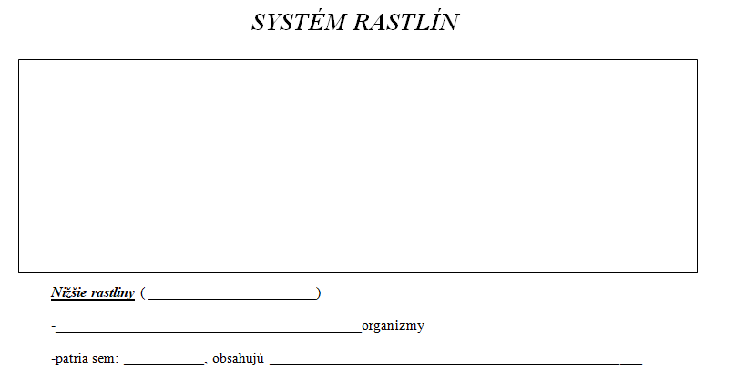

Slide 4
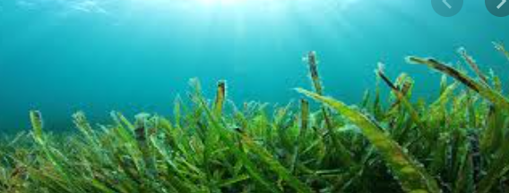
NIŽŠIE RASTLINY:
PROKARYOTICKÉ / EUKARYOTICKÉ O.
HETEROTROFNÉ / AUTOTROFNÉ
Patria sem: RIASY
obsahujú chlorofyl a (+b, c, d)

Slide 5
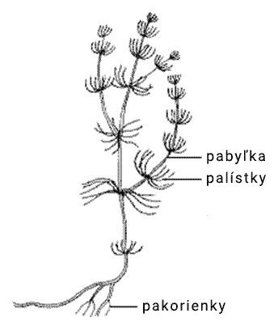
STAVBA TELA:
základ: STIELKA (Thallus)
typy stielok:
Bičíkatá
Meňavkovitá
Bunková
Rúrkovitá ...
PLETIVOVÁ
RIZOIDY
KAULOID
FYLOIDY

Slide 6
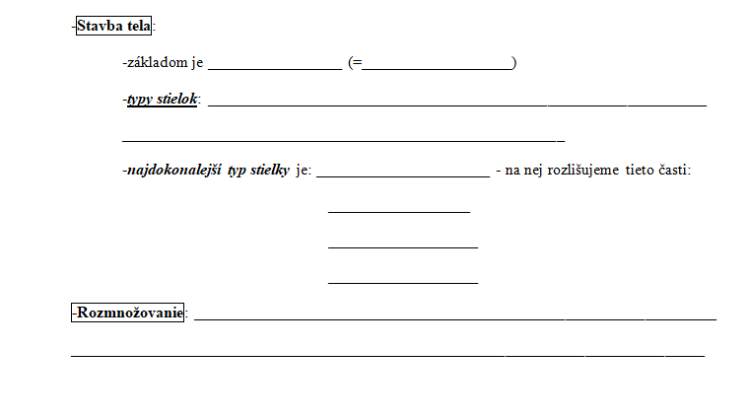

Slide 7
ROZMNOŽOVANIE:
a.)VEGETATÍVNE
C.)POHLAVNE
b.)NEPOHLAVNE

